Slide 1
Modelagem de Sistemas
Diagrama de Caso de Uso

Slide 2
INTRODUÇÃO AO MODELO DE CASO DE USO
Diagrama de Casos de Uso: linguagem simples e intuitiva.
Permite a compreensão do comportamento externo (suas funcionalidades) do sistema por qualquer pessoa.
Apresenta a perspectiva do usuário.
Dentro da UML é o mais abstrato, consequentemente mais flexível e informal.
No início da modelagem do sistema, é associado ao Levantamento e Análise de Requisitos.
É consultado durante todo o ciclo de desenvolvimento do sistema.

Slide 3
INTRODUÇÃO AO MODELO DE CASO DE USO
Serve de base para todos os outros diagramas. Apresenta a visão externa do sistema, quais serviços o usuário terá disponível.
Mostra o que o sistema irá fazer, sem se preocupar como.
Identifica os usuários que irão interagir com o sistema e quais seus papéis e quais funções serão requisitadas por eles.
Já deve ser feito após a primeira reunião com o cliente.

Slide 4
INTRODUÇÃO AO MODELO DE CASO DE USO
Atores
O DCU concentra-se em dois itens principais: Atores e Casos de Uso.
Atores: Representam papéis desempenhados pelos diversos usuários que poderão utilizar de alguma maneira, os serviços e funções do sistema.
O Ator também pode ser algum hardware em especial ou mesmo um outro sistema externo que interaja com o seu sistema.
Resumindo: Ator é qualquer elemento externo que interaja com o sistema.

Slide 5
INTRODUÇÃO AO MODELO DE CASO DE USO
Atores
Notação: “homem-palito” com seu papel em baixo.

Slide 6
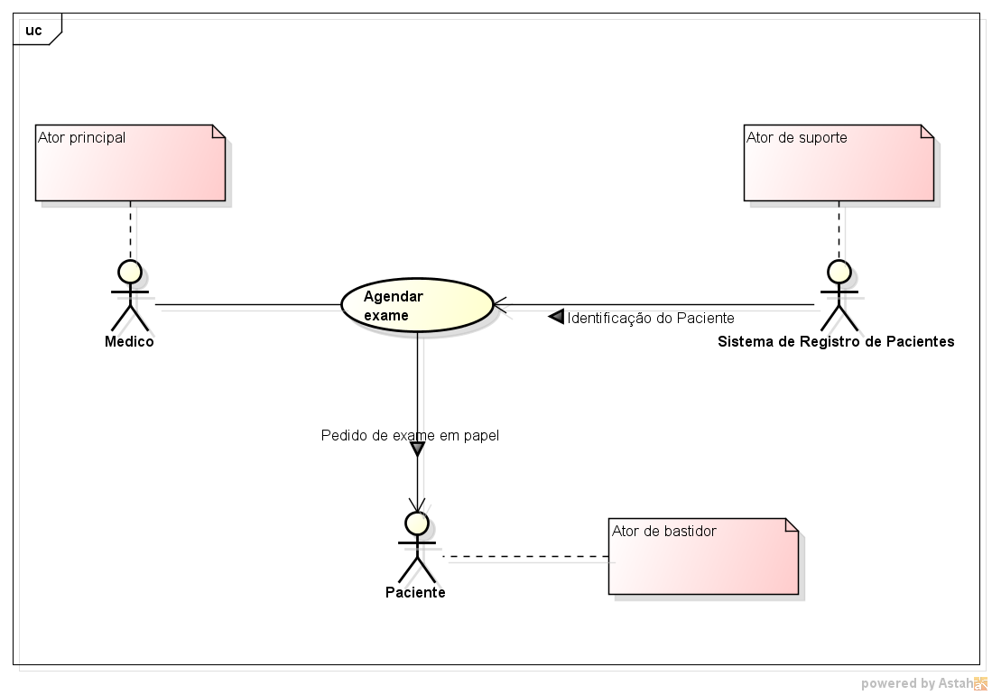
Existem três tipos de atores:
Ator principal – tem suas necessidades de usuário realizadas pelo caso de uso.
Ator de suporte – fornece informações ou um serviço ao caso de uso, na grande maioria das vezes é um sistema de informação fazendo interface com o sistema em desenvolvimento.
Ator de bastidor – tem interesse no comportamento do caso de uso, contudo não é o ator principal nem o de suporte.

Slide 7
INTRODUÇÃO AO MODELO DE CASO DE USO
Casos de Uso
Casos de Uso são os serviços, tarefas ou funções que podem ser utilizados de alguma maneira pelos usuários do sistema.
Emitir relatório, Cadastrar Venda.
Expressam e documentam os comportamentos pretendidos para as funções do sistema.
Normalmente associado a uma ou muitas telas, um ou muitos botões (intuitivamente).
Notação: elipse com um texto sucinto que representa o serviço ao qual o Caso de Uso se refere.

Slide 8
INTRODUÇÃO AO MODELO DE CASO DE USO
Casos de Uso
Costumam ser documentados, fornecendo instruções gerais de como será seu funcionamento, quais atividades serão executadas, qual evento forçará sua execução, quais Atores o utilizarão, quais suas restrições, etc.
Normalmente documentado de maneira informal para esclarecer sobre a funcionalidade para o cliente, mas pode trazer informações de implementação.

Slide 9
INTRODUÇÃO AO MODELO DE CASO DE USO
Documentação ou Modelo de Casos de Uso
Descreve com linguagem simples, a função do Caso de Uso.
Descreve quais atores interagem com o mesmo.
Descreve quais etapas devem ser executadas pelo ator e pelo sistema para que o caso de uso execute sua função.
Descreve quais parâmetros devem ser fornecidos e quais restrições e validações o caso de uso deve possuir.
Não é especificado seu formato pela UML, faça de modo que você e uma pessoa que não faz parte do projeto entendam.

Slide 10
INTRODUÇÃO AO MODELO DE CASO DE USO
Associações
Interações ou relacionamentos entre os atores, entre os atores e os casos de uso ou entre os casos de uso.
Relacionamentos entre casos de uso são inclusão, extensão ou generalização.
Relacionamento entre ator e caso de uso:
o ator de alguma maneira utiliza a função do sistema representada pelo caso de uso, seja requisitando-a ou recebendo seu resultado quando produzido por outro ator.
Notação: reta com ou sem seta, que indica a navegabilidade (sentido no qual as informações trafegam).
A associação deve possuir sentido e descrição somente se necessário.

Slide 11
INTRODUÇÃO AO MODELO DE CASO DE USO
Associação

Slide 12
INTRODUÇÃO AO MODELO DE CASO DE USO
Especialização/Generalização
É um tipo de relacionamento que pode ser entre Casos de uso, Atores ou Classes.
Sempre haverá a presença de um Caso de uso, Ator ou classe mais geral com características comuns e um ou mais Casos de uso, Atores ou Classes com características mais especificas.
Evita que a documentação do objeto mais geral tenha de ser repetida em todos os objetos mais específicos.

Slide 13
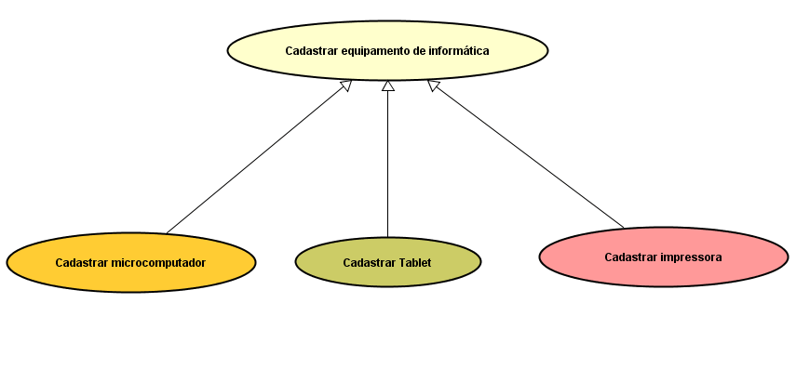
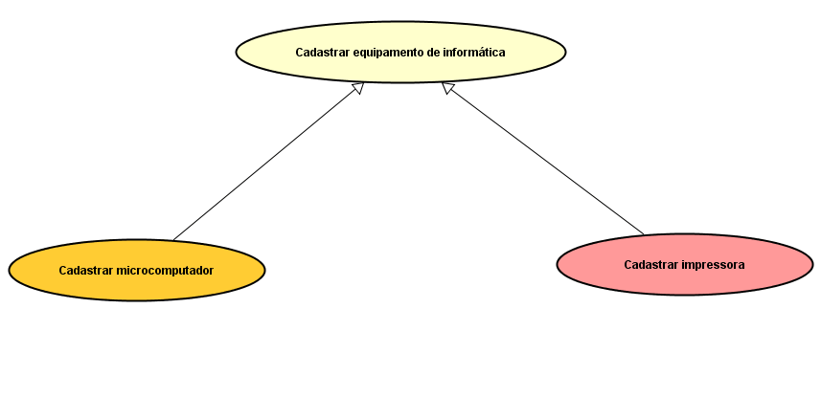
Exemplo de associação de especialização e Generalização
Caso de uso mais geral “Cadastrar Equipamento de Informática” e os Casos de uso mais específicos “Cadastrar Microcomputador” e “Cadastrar Impressora”.
Notes:
Essa forma de modelar deixa o sistema mais flexível, caso haja a necessidade de incluir um outro módulo para cadastrar um novo tipo de equipamento de informática, não trará prejuízo aos módulos já prontos.

Slide 14
INTRODUÇÃO AO MODELO DE CASO DE USO
Especialização / Generalização
Associação entre casos de uso com características semelhantes.
Define-se um caso de uso geral e um ou mais específicos.
Não é necessário replicar a documentação do caso de uso geral para seus filhos.
A seta aponta sempre para o caso de uso geral.

Slide 15
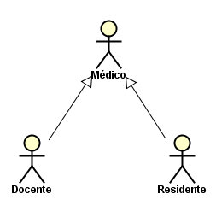
INTRODUÇÃO AO MODELO DE CASO DE USO
Especialização / Generalização
Existem três opções de abertura de conta, cada uma é um caso de uso, todos muito semelhantes.
Todos possuem alguns atributos e requisitos de abertura de conta e mais alguns (ou pelo menos um) atributos ou requisitos próprios.
Abertura de conta especial precisa incluir a definição do limite da conta, enquanto conta poupança, por exemplo, o cliente não precisa ser de maior.
Não é comum mas o conceito de generalização/especialização pode incidir sobre atores também.

Slide 16
INTRODUÇÃO AO MODELO DE CASO DE USO
Inclusão
É uma associação utilizada quando existe um serviço, situação ou rotina comum a mais de um caso de uso.
Essa rotina pode ser escrita num documento separadamente para evitar a redundância de longas explicações.
A inclusão indica uma obrigatoriedade, ou seja, entre casos de uso, a execução do primeiro obriga também a execução do segundo, seria como se fosse a chamada de um função.
A inclusão é uma reta tracejada com a seta apontando para o caso de uso incluído.
A inclusão define um estereótipo, <<include>>.

Slide 17
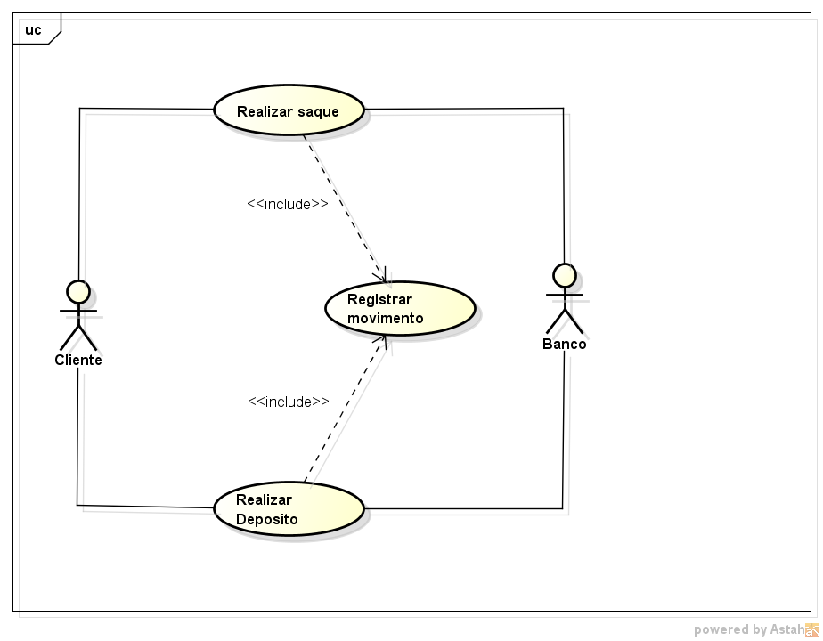
INTRODUÇÃO AO MODELO DE CASO DE USO
Inclusão

Slide 18
INTRODUÇÃO AO MODELO DE CASO DE USO
Extensão
Descrevem cenários opcionais de um caso de uso, que não ocorrem sempre, mas não quer dizer que sejam incomuns.
Casos de uso estendidos somente ocorrerão em uma situação específica, se uma condição for satisfeita.
Há a necessidade de um teste para determinar se é necessário executar o caso de uso estendido.
Notação: reta tracejada com seta apontando para o caso de uso que utiliza o outro.
A extensão define um estereótipo, <<extend>>.

Slide 19
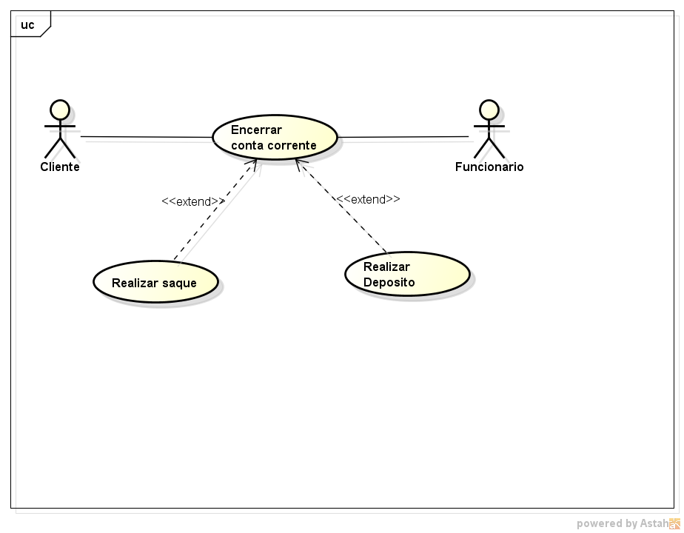
INTRODUÇÃO AO MODELO DE CASO DE USO
Extensão
No caso de uso Encerrar conta é necessário que o saldo seja zero, o que não ocorre sempre, assim os outros casos de uso não são utilizados, ou são chamados um ou outro.

Slide 20
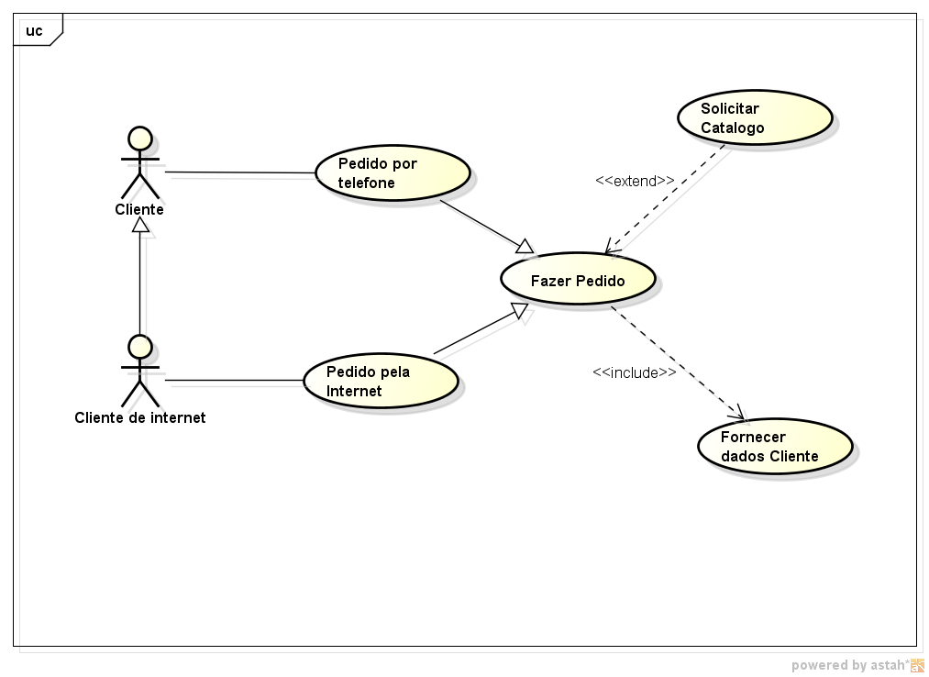
INTRODUÇÃO AO MODELO DE CASO DE USO

Slide 21
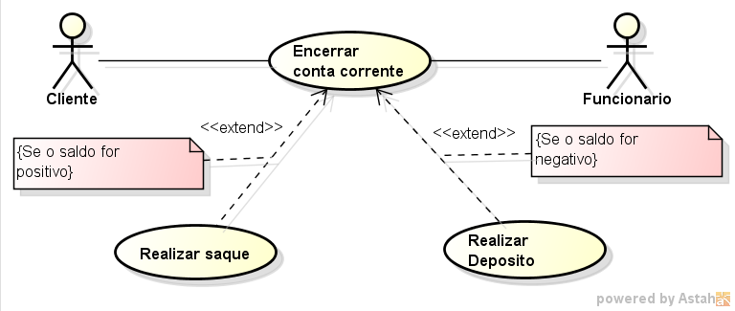
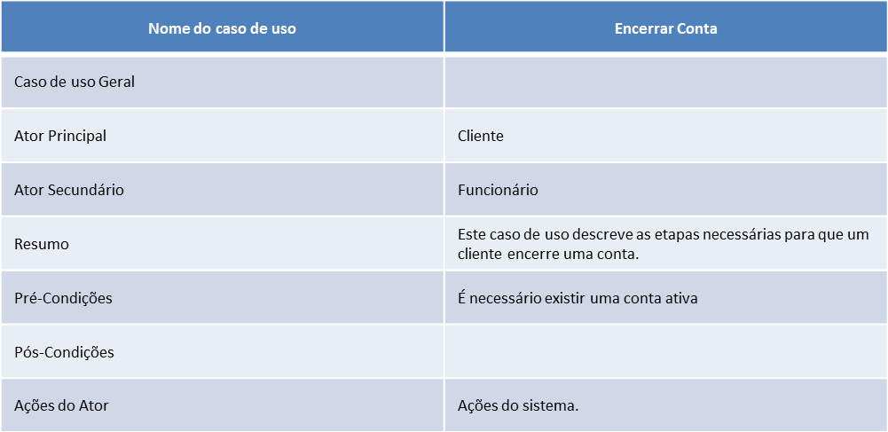
EXEMPLO DE EXTENSÃO <<EXTEND>>

Slide 22
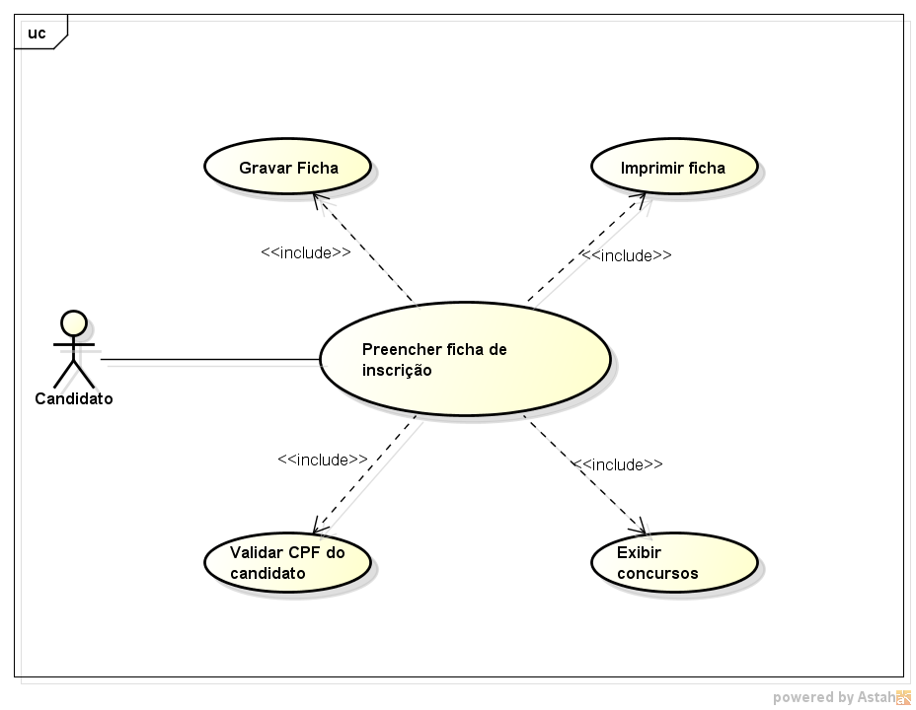
Erros mais comuns em Diagramas de caso de uso
Detalhes de implementação
Uso abusivo de relacionamentos de include.

Slide 23
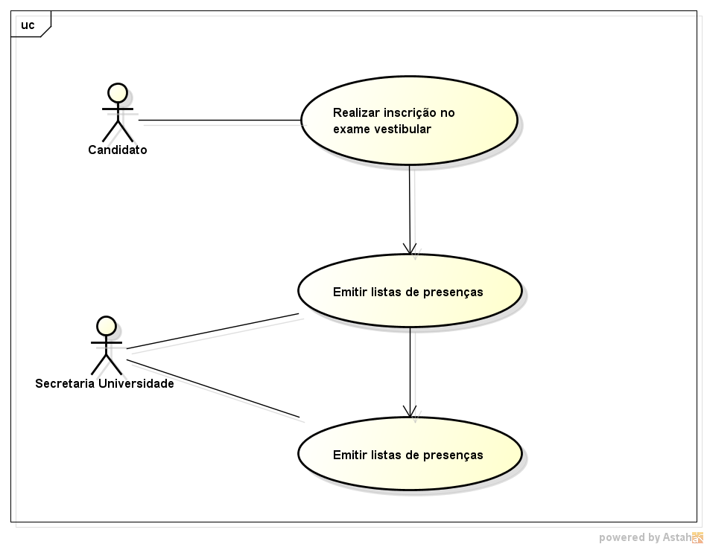
Detalhes de troca de fluxo entre casos de usos distintos

Slide 24
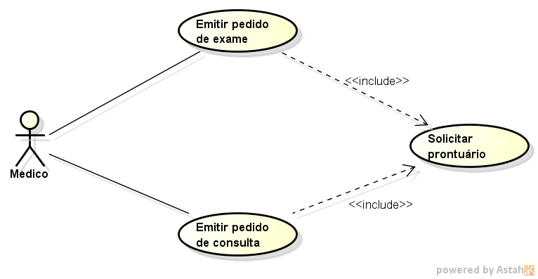
Exemplo de relacionamento de inclusão “include”

Slide 25
Nome: |  | Emitir pedido de exame
Objetivo: |  | Permitir que o médico emita um pedido de exame.
Ator: |  | Médico
Cenário Principal:
1 | O médico informa o registro do paciente.
2 | O sistema recupera e exibe seus dados pessoais (nome, sexo, cor e idade do paciente.
3 | O médico seleciona um tipo de exame.
4 | O médico seleciona uma data para exame.
5 | O médico informa uma hipótese diagnóstica.
6 | O médico solicita a emissão do pedido de exame.
7 | O sistema salva os dados.
8 | Include <<Agendar Prontuário>>. 8.1 – O módulo Emitir pedido de exame acessa o sistema de solicitação de prontuário onde registra a identificação do paciente, a data e o local de realização do procedimento.
9 | O sistema emite o pedido de exame em papel.

Slide 26
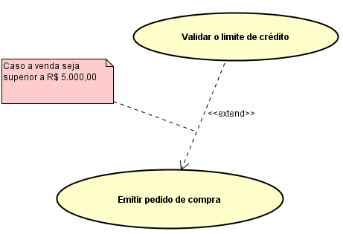
Restrições
São utilizadas para definir condições, consistências ou validações que devem ser aplicadas a um determinado componente do modelo.

Slide 27
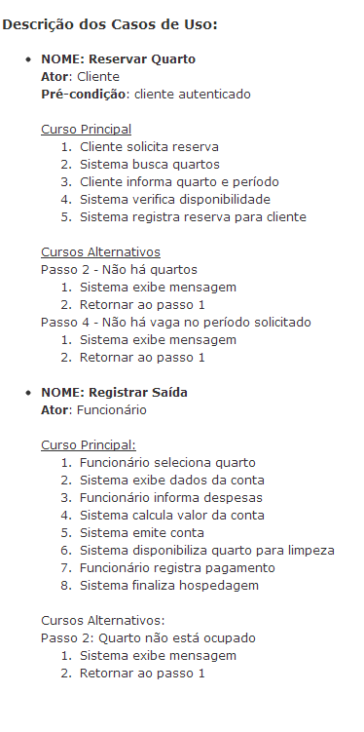
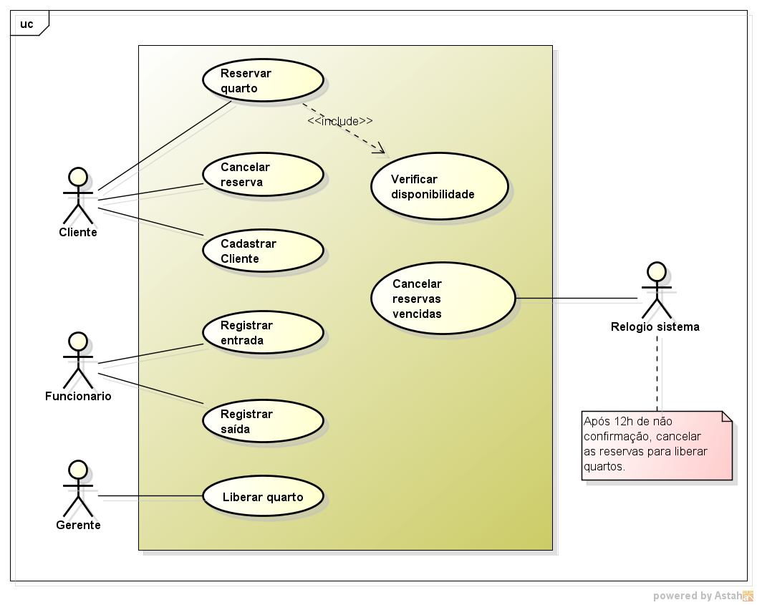

Slide 28
Pacotes
São uteis para organizar os Casos de Uso em diagramas menores tornando sua leitura mais fácil
Modelar sistemas grandes em um único diagrama de Casos de Uso não é viável.
Outra justificativa é a afinidade entre os módulos que induz que eles sejam divididos em subsistemas.
É representado por um retângulo contendo uma aba no seu canto superior esquerdo. Dependendo da ferramenta Case utilizada , seu nome poderá ser visualizado dentro da aba ou no interior do retângulo maior .
Um pacote não permite que um objeto exista dentro dele com o mesmo nome dado a ele.

Slide 29
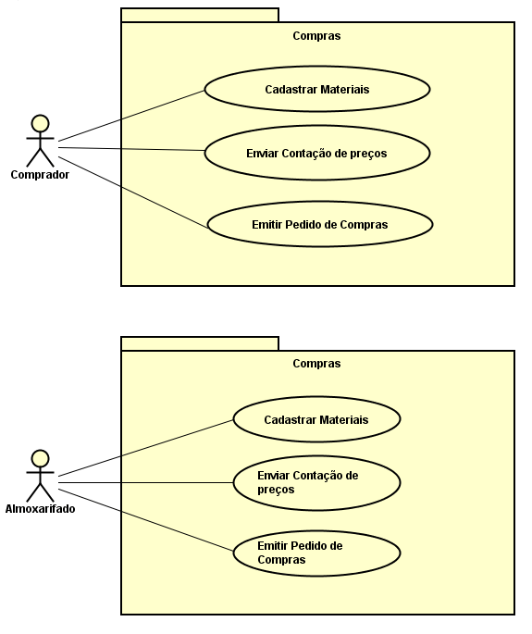
Exemplo: Gestão de Compras::Manter fornecedores
Observação: Pacotes podem ser utilizados para agrupar não só Caso de Usos, mas também outros elementos da UML, como Classes e Estados.

Slide 30
INTRODUÇÃO AO MODELO DE CASO DE USO
Exerc.1: Sistema e Controle de Apólices de Seguro
Imagine um sistema de controle de apólices de seguro para veículos.
Um cliente ou veículo pode ser cadastrado, alterado, consultado ou excluído.
Há interação entre o cliente e o corretor, onde o cliente fornece as informações pessoais e do veículo que pretende segurar e o corretor insere as informações no sistema.
Após isso, o vistoriador verifica o veículo em questão e emite um parecer.

Slide 31
INTRODUÇÃO AO MODELO DE CASO DE USO
Exerc.1:Sistema e Controle de Apólices de Seguro
Com todos os dados, o corretor passa-os para a matriz e com o valor em mãos informa ao cliente, que após escolher a forma de pagamento recebe a apólice, gerada pelo corretor, e após isso é paga pelo cliente.
Considere ainda, um caso simples de ocorrência de sinistro.
O diagrama de caso de uso não faz considerações temporais, observe que esse diagrama ocorrerá em três momentos distintos, o que o cliente solicita a apólice, que ele paga as parcelas e que ocorre um sinistro.

Slide 32
INTRODUÇÃO AO MODELO DE CASO DE USO
Exerc.2:Sistema de Controle Bancário
Considere a ação do cliente solicitar a abertura de uma conta, que pode ser comum, especial ou poupança.
Considere ações de depósito, encerrar conta, sacar, retirar extrato, retirar saldo e outras que achar pertinente.

Slide 33

PERGUNTAS

